Slide 1





PHÒNG GD &ĐT LONG BIÊN
TRƯỜNG TIỂU HỌC PHÚC LỢI
CHÀO MỪNG CÁC EM
ĐẾN TIẾT TIẾNG VIỆT

Slide 2

TUẦN 14
LUYỆN TẬP: MỞ RỘNG VỐN TỪ VỀ GIA ĐÌNH
TỪ NGỮ CHỈ ĐẶC ĐIỂM
CÂU NÊU ĐẶC ĐIỂM

Slide 3
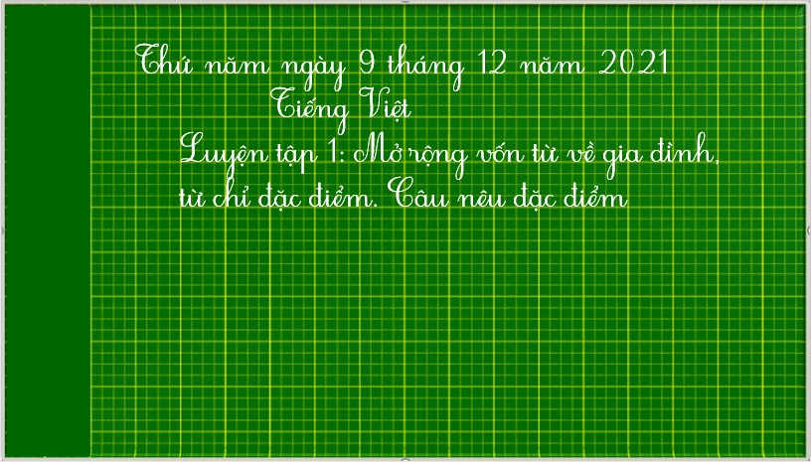

Slide 4


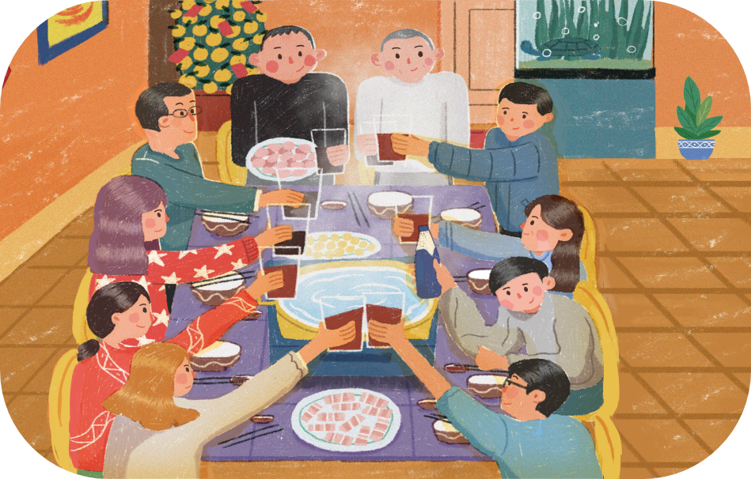
1. Tìm từ ngữ phù hợp thay cho ô vuông
a.
Em trai của mẹ gọi là cậu .
b.
Em trai của bố gọi là chú .
c.
Em gái của mẹ gọi là dì .
d.
Em gái của bố gọi là cô .

Slide 5
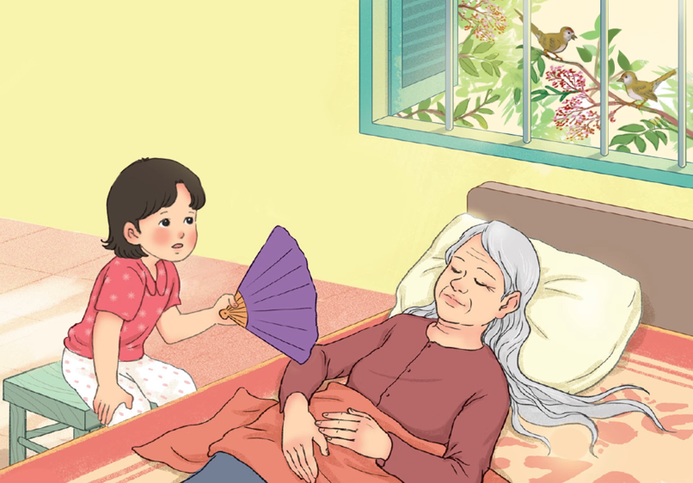
2. Tìm từ ngữ chỉ đặc điểm trong đoạn thơ dưới đây
Bà ơi hãy ngủ
Có cháu ngồi bên
Căn nhà vắng vẻ
Khu vườn lặng im.
Hương bưởi hương cau
Lẫn vào tay quạt
Cho bà nằm mát
Giữa vòng gió thơm.
(Quang Huy)

Slide 6


3. Kết hợp từ ngữ ở cột A với từ ngữ ở cột B để tạo thành câu nêu đặc điểm. Chọn viết 2 câu vào vở.
A
B
Đôi mắt em bé
mượt mà.
Mái tóc của mẹ
trầm ấm.
Giọng nói của bố
đen láy.

Slide 7


